Slide 1

Herzlich willkommen zum
Referat
Recht und Unrecht
für Funkamateure
2. Teil Störungen/FMG
Dr. Markus Schleutermann, HB9AZT
Rechtsanwalt

Slide 2
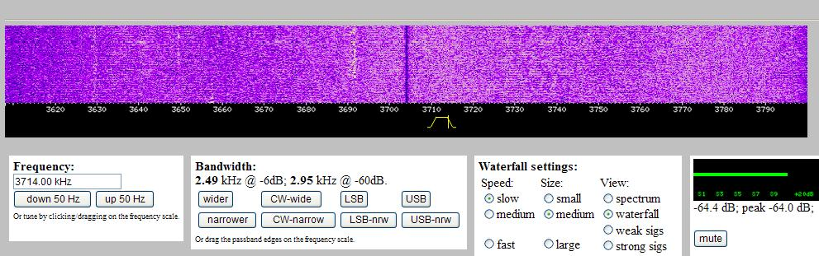
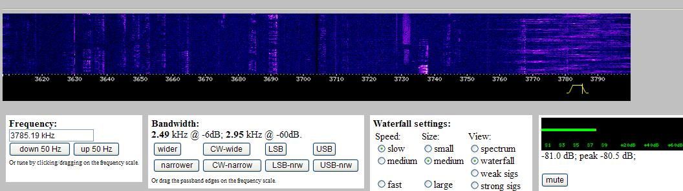

Störer und Gestörte – rechtliche Lage
Beispiele für Störpegel 80m (Wohnquartier)

Slide 3
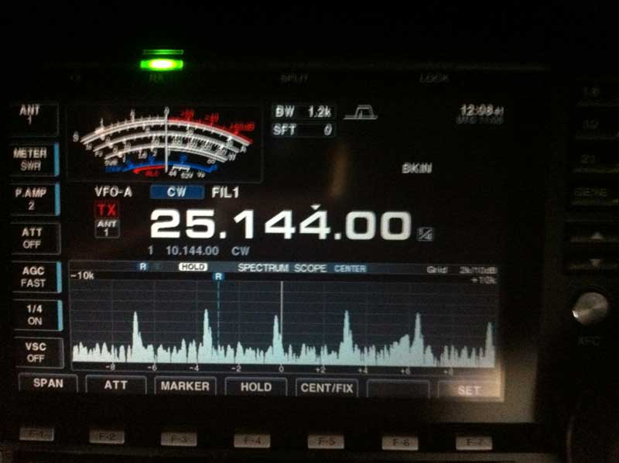
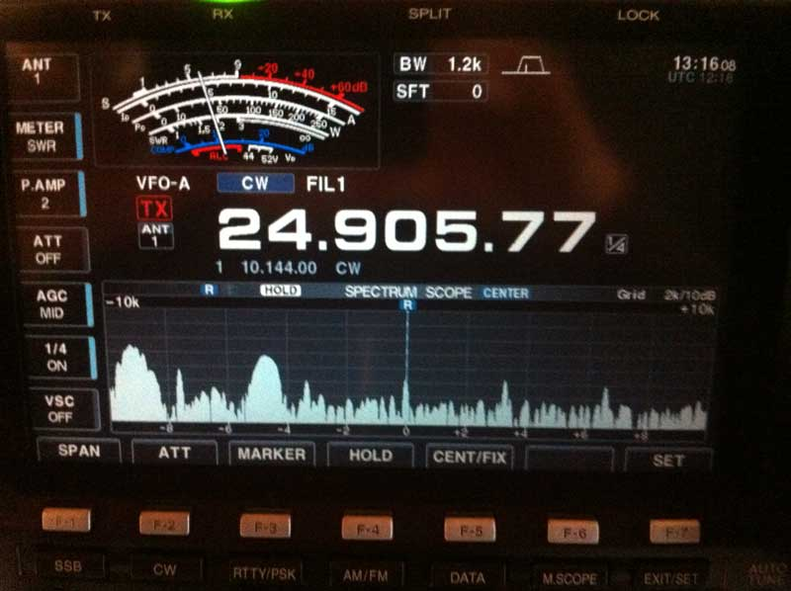

Störer und Gestörte – rechtliche Lage
Beispiele für PLC-Störungen – ungenügendes Notching?

Slide 4
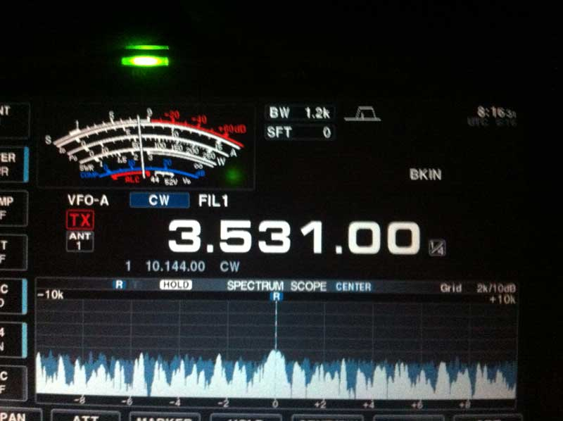
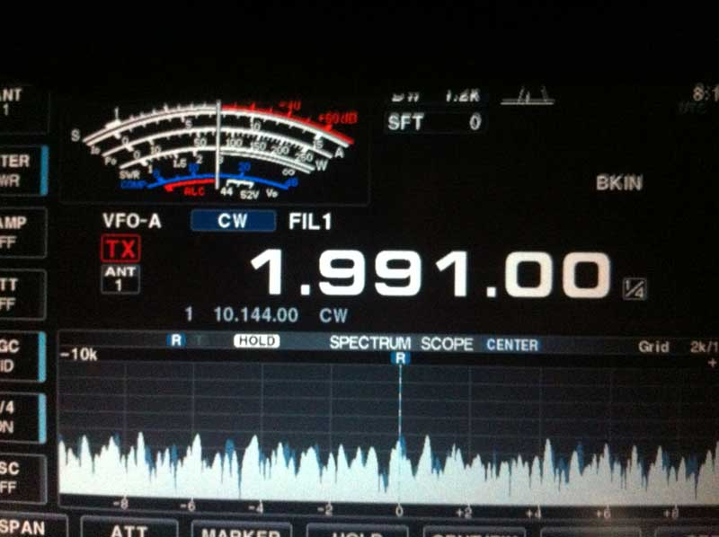
Störer und Gestörte – rechtliche Lage
Beispiele für Störungen aus LED-Lampen (Müll von Philips)

Slide 5

Störer und Gestörte – rechtliche Lage
????? Lösungen ????
Auf Störungssuche gehen/RX-Antenne
Portabel-Betrieb
Remote-Betrieb

Slide 6


Störer und Gestörte – rechtliche Lage
Bekannte Hilfsmittel zur Störungsbeseitigung:

Slide 7
Störer und Gestörte – rechtliche Lage
Im Hause muss beginnen, was blühen soll im Vaterland….
Bevor das BAKOM eingeschaltet wird:
Zuerst Störungen im eigenen Umfeld suchen/beseitigen!
(siehe AFU-Vorschriften BAKOM!)

Slide 8
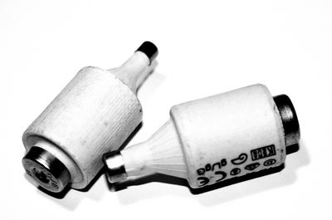
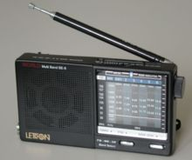

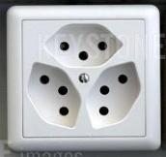

Störer und Gestörte – rechtliche Lage
Hilfsmittel zur Störungssuche:

Slide 9
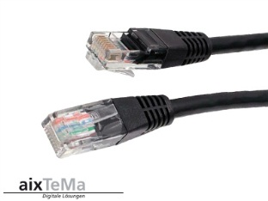
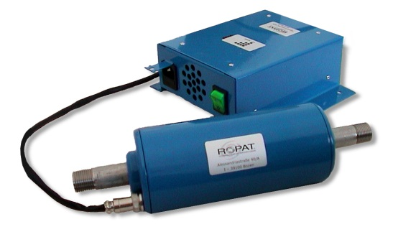
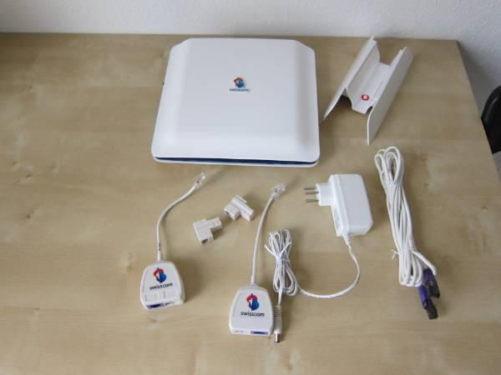
Störer und Gestörte – rechtliche Lage
Eruierte üble Störer:
Netzwerk- und USB-Kabel
(nicht geschirmt) USB-Hubs und Steckernetzteile
Wasserenthärtungsanlage Argonit
(auf HF-Basis, deckt
Low-Bands völlig zu!)
VDSL-Müll-Modems Swisscom
(ca. 800 Träger von 8-17MHz!)
Bei Störungen Notching möglich!

Slide 10
Störer und Gestörte – rechtliche Lage
Eruierte üble Störer (2):
VDSL (falsche Installationsanweisung Swisscom)
WLAN-Router/Modem-Cablecom (Störungen auf 3.6 MHz)
Energiesparlampen/LED-Lampen/Vorschaltgeräte für Halogen-Beleuchtungen
Photovoltaik-Anlagen (bei unsachgemässer Montage!)

Slide 11
Störer und Gestörte – rechtliche Lage
Technische Hilfsmittel zur Störungsbeseitigung:
Das kleine 1x1 der EMV-Massnahmen:
Erden
Abschirmen/Trennen/Verdrillen
Filtern
Abschalten/Notchen

Slide 12
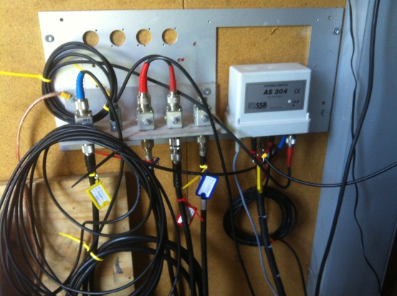

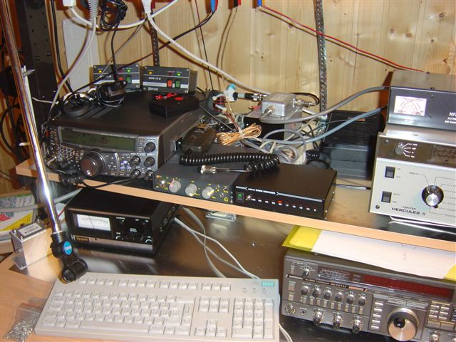
Störer und Gestörte – rechtliche Lage
Technische Hilfsmittel zur Störungsbeseitigung:
Beispiele Erdung

Slide 13

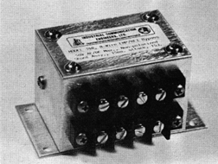
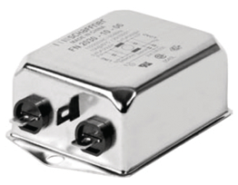
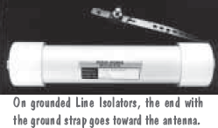
Störer und Gestörte – rechtliche Lage
Technische Hilfsmittel zur Störungsbeseitigung:
Beispiele Filter
Amidon FT-240-77 – 8 Windings
Line Filter Antenna-Rotor
www.iceradioproducts.com Model 348
Netzfilter Schaffner 80dB@150kHz
Line-Insulator T4G with ground strap
www.radioworks.com

Slide 14
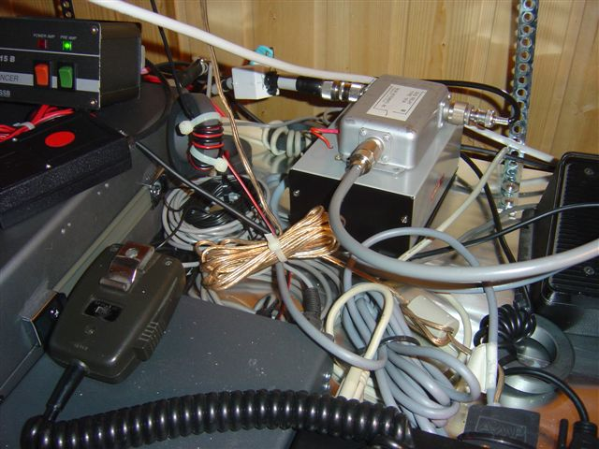
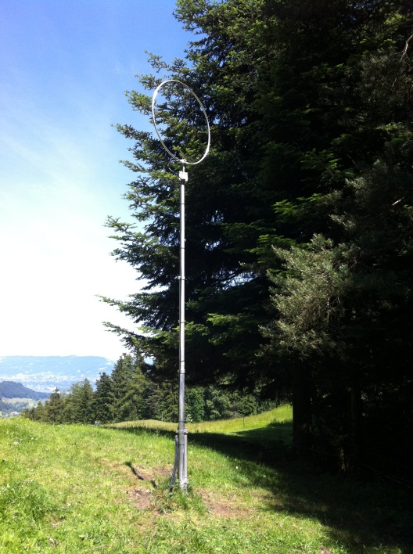
Störer und Gestörte – rechtliche Lage
Technische Hilfsmittel zur Störungsbeseitigung:
Beispiele Trennung Loop an ruhigem
Standort

Slide 15
Störer und Gestörte – rechtliche Lage
Versuche, wenn immer möglich , die Störung selber zu finden oder zu beheben
Probiere das Problem auf der sachlichen, technischen und nicht auf der juristischen Ebene zu lösen!
Du musst noch jahrelang mit dem Nachbarn zusammenleben, das BAKOM nicht…
BAKOM-Verfügung zur Abschaltung als «Ultima Ratio»
Störungen aus Sicht des BAKOM…

Slide 16
Störer und Gestörte – rechtliche Lage
Praxisbericht aus einem Störfall (1):
"Liegt die Störfeldstärke oberhalb des Wertes von 1 V/m, so wird dem Betreiber des störenden Gerätes (in unserem Fall also dem Amateur) eine Leistungsreduktion auferlegt. Liesse sich die Störung durch Entstörmassnahmen wie z.B. Mantelwellensperre beseitigen, obwohl die Störfeldstärke oberhalb des tolerierten Wertes läge, so muss das schriftliche Einverständnis des Betreibers des gestörten Gerätes zur Vornahme solcher Entstörmassnahmen vorliegen.
Wird eine solche verweigert, so wird dem Betreiber des störenden Gerätes eine Leistungsreduktion auferlegt."

Slide 17
Störer und Gestörte – rechtliche Lage
Praxisbericht aus einem Störfall (2):
"Der Funkamateur ist auf die Gnade des Betreibers des gestörten Gerätes angewiesen. Es ist für ihn also von Vorteil, in einem Störungsfall, selbst wenn er absolut überzeugt ist nicht der Verursacher einer Störung zu sein, das BAKOM rechtzeitig vom Betreiber des gestörten Gerätes beiziehen zu lassen, statt die Diskussion beliebig weiter eskalieren zu lassen. Andernfalls wird er die erwähnte schriftliche Zusage zum Einsatz von Entstörmitteln vom jeweiligen Kontrahenten kaum erhalten, falls dann ein solcher Grenzfall tatsächlich eintreten sollte.
Dass er vorher mit dem Betreiber des gestörten Gerätes durch Gespräch und Sendeversuche die Ursache einer Störung abklären zu versuchen sollte, liegt auf der Hand. In meinem Falle ist dies erfolgt, doch der Nachbar schenkte meinen Ausführungen zu wenig Glauben."

Slide 18
Störer und Gestörte – rechtliche Lage
Praxisbericht aus einem Störfall (3):
"Beinahe 50% der gestörten Geräte weisen gemäss Erfahrungen des BAKOM nicht einmal diese in der Schweiz bei HF mit 1V/m gesetzte Feldstärkeresistenz auf."

Slide 19
Störer und Gestörte – rechtliche Lage
Haftung für Entstörmassnahmen:
Sofern keine gewerbsmässige Tätigkeit: keine Haftung aus Produktehaftpflicht- oder Produktesicherheitsgesetz für Entstörmittel!
i.d.R. dürfte, wenn überhaupt ein Vertrag angenommen wird, Auftragsrecht anwendbar sein
Ein Schadenersatzanspruch des Auftraggebers gegen den Beauftragten wegen unsorgfältiger Auftragsausführung setzt zunächst einen Schaden, eine Sorgfaltswidrigkeit sowie eine natürliche Kausalität zwischen diesen beiden Elementen voraus
Haftung lediglich für die nach den Umständen gebotene Sorgfalt, d.h. vor allem bei vorsätzlicher oder grobfahrlässiger Schädigung ("Basteln"). Rückgriff der Versicherung nur bei Absicht oder grober Fahrlässigkeit

Slide 20
Störer und Gestörte – rechtliche Lage
Fazit:
Die sinnlose Abschaltung der Lang-, Mittel- und Kurzwellensender verschlechtert mittelfristig für uns den Störschutz:
Kein Schutz der Grundversorgung mehr bei Störungen auf LMK,wenn keine Radiostationen mehr dort senden!
Weniger Schutz unserer Antennen durch Meinungsäusserungs- und Informationsfreiheit

Slide 21
Störer und Gestörte – rechtliche Lage
Fazit:
Die Angelegenheit ist hoch komplex!
Mischung nationales und EU-Recht
Regelungslücken
Grundfrage: Typus Störsenke/Störquelle entscheidet zusammen mit der Frage, ob Störung leitungsgebunden ist oder nicht, über die anwendbare Norm!
Interdisziplinäre Zusammenarbeit Juristen/Ingenieure gefragt!

Slide 22
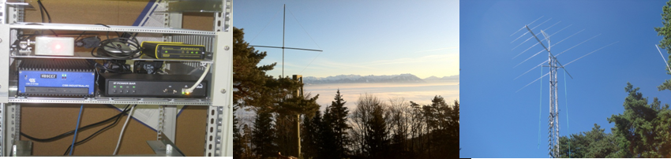
Störer und Gestörte – rechtliche Lage
Wenn alles nichts hilft: Remote!
Hoher Anteil an Masochisten bei den Funkamateuren?
Lieber im Lärm sitzen, nichts hören, täglich jammern und sich ärgern, als eine Remote-Station zu benützen?
"Für mich ist übrigens abgesetzter Betrieb einer gemieteten Funkstation via Internet irgendwo in den Bergen reizlos. Ich möchte vom eigenen QTH aus qrv sein."

Slide 23
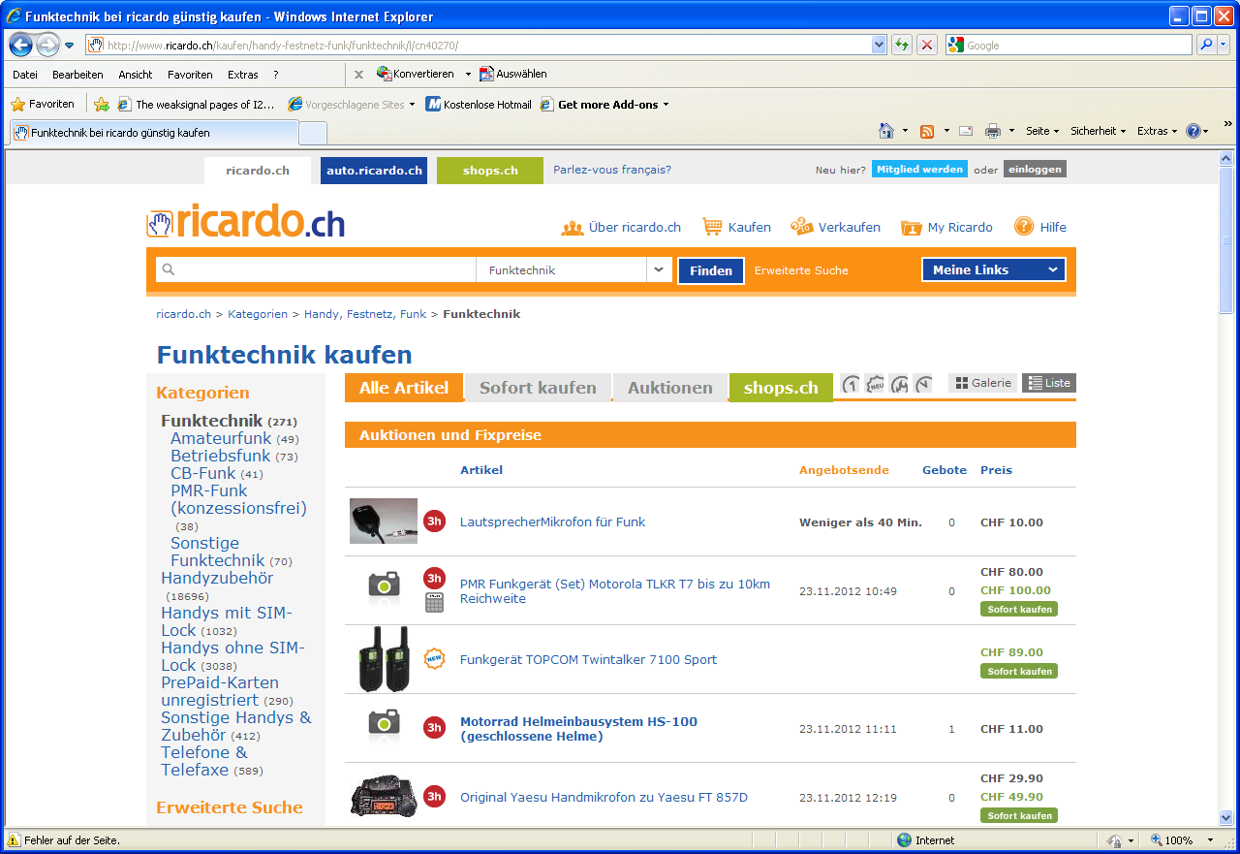
Recht und Unrecht für Funkamateure
Konzessionsrechtliche Spezialfragen:
Kaufen und verkaufen in Online-Börsen

Slide 24
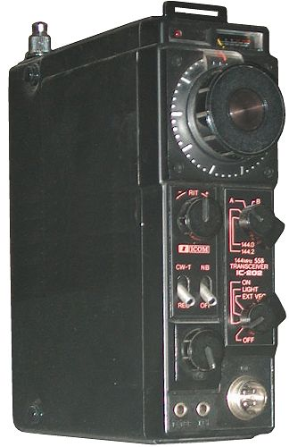
Recht und Unrecht für Funkamateure
Der Fall:
OM verkauft altes IC-202 im Ricardo für Fr. 50.-. Einige Zeit später flattert ihm eine Bussenverfügung des BAKOM über Fr. 160.- ins Haus wegen Verkauf eines Amateurfunkgerätes an eine nicht lizenzierte Person…
Was war geschehen: bei einer Razzia bei einem OM ohne Lizenz hatte das BAKOM das Funkgerät gefunden und den Verkäufer eruiert.

Slide 25
Recht und Unrecht für Funkamateure
Rechtsgrundlage: Art. 6, VBAKOM über die Fernmeldeanlagen
Die im Handel erhältlichen, neuen oder gebrauchten Sendeanlagen für die
Teilnahme am Amateurfunk dürfen nur abgegeben werden an:
Inhaberinnen und Inhaber einer Amateurfunkkonzession im Sinne von Artikel
30 der Verordnung vom 9. März 2007 über Frequenzmanagement und
Funkkonzessionen gegen Quittung und Vorweisung dieser Konzession;
Händler gegen Quittung.
Die Quittung muss Anzahl, Marke und Typ der abgegebenen Fernmeldeanlagen sowie Adresse und Unterschrift der Person enthalten, welcher die Fernmeldeanlagen abgegeben wurden; gegebenenfalls ist auch die Nummer der vorgewiesenen Konzession in die Quittung einzutragen. Die Quittung muss nicht unterzeichnet werden, wenn die Anlagen per Post zugestellt werden.
Wer eine der in den Absätzen 1 und 2 erwähnten Fernmeldeanlagen abgibt, muss die Quittung zwei Jahre aufbewahren.

Slide 26
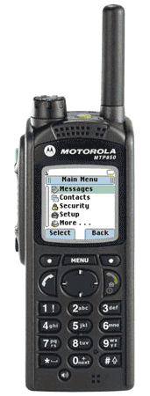
Recht und Unrecht für Funkamateure
Der Fall:
Ein Sammler von Motorola-Handfunkgeräten bietet einige kommerzielle digitale Handfunkgeräte in einer Online-Börse an, die zwar über eine amerikanische, aber nicht über eine europäische Konformitätsbescheinigung verfügen. Ein sehr ähnlicher Typ hat die CE-Zulassung
Das BAKOM will ein Gerät einziehen und ein Konformitätsbewertungsverfahren durchführen.

Slide 27
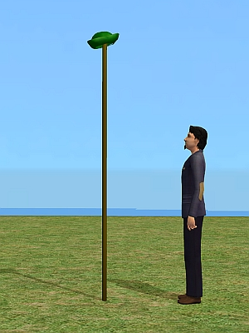

Recht und Unrecht für Funkamateure
Rechtsgrundlage: Art. 6, Verordnung über die Fernmeldeanlagen
Art. 6 FAV Voraussetzungen für das Anbieten und Inverkehrbringen
Fernmeldeanlagen dürfen nur angeboten oder in Verkehr gebracht werden, wenn sie die grundlegenden Anforderungen erfüllen, die in Artikel 7 bezeichnet sind, und den übrigen einschlägigen Bestimmungen dieser Verordnung genügen.

Slide 28
Recht und Unrecht für Funkamateure
Art. 7 FAV Grundlegende Anforderungen
Fernmeldeanlagen müssen folgende grundlegende Anforderungen erfüllen:
den Schutz der Gesundheit und der Sicherheit der Benutzerinnen und Benutzer und anderer Personen, einschliesslich der Sicherheitsanforderungen gemäss Artikel 2 und Anhang 1 der Richtlinie 2006/95/EG des Europäischen Parlaments und des Rates vom 12. Dezember 2006 zur Angleichung der Rechtsvorschriften der Mitgliedstaaten betreffend elektrische Betriebsmittel zur Verwendung innerhalb bestimmter Spannungsgrenzen, aber ohne Einschränkung auf diese Spannungsgrenzen
b) die Anforderungen im Bereich des Schutzes betreffend die elektromagnetische Verträglichkeit nach Artikel 5 und Anhang 1 der Richtlinie 2004/108/EG des Europäischen Parlaments und des Rates vom 15. Dezember 2004 zur Angleichung der Rechtsvorschriften der Mitgliedstaaten über die elektromagnetische Verträglichkeit und zur Aufhebung der Richtlinie 89/336/EWG.

Slide 29
Recht und Unrecht für Funkamateure
In Bezug auf den Fall stellen sich folgende Fragen:
Wie weit gelten die Motorola-Geräte überhaupt als Amateurfunkgeräte?
Wurden sie vom Verkäufer vor dem Verkauf für den Gebrauch für Amateurfunk geändert?
Unzulässiger Wiederverkauf, da mehrere Geräte angeboten wurden, wie war das Inserat formuliert?
Umstände des konkreten Einzelfalles sind entscheidend – Akteneinsicht verlangen!

Slide 30
Recht und Unrecht für Funkamateure
Wichtige Ausnahmen zugunsten des Amateurfunks
"Von den in Absatz 1 Buchstabe b genannten Anforderungen ausgenommen sind Sendeanlagen für die Teilnahme am Amateurfunk, es sei denn, die betreffenden Anlagen seien im Handel erhältlich".

Slide 31
Recht und Unrecht für Funkamateure
Wichtige Ausnahmen zugunsten des Amateurfunks
Art. 16 FAV Von der Konformitätsbewertung ausgenommene Anlagen
Von der Konformitätsbewertung ausgenommen sind:
e. Funkanlagen für die Teilnahme am Amateurfunk, die nicht im Handel erhältlich sind;
ebis. Bausätze (Art. 2 Abs. 4) für die Teilnahme am Amateurfunk, und zwar unabhängig davon, ob sie im Handel erhältlich sind oder nicht;
eter. im Handel erhältliche Funkanlagen für die Teilnahme am Amateurfunk, die von einem gemäss Artikel 33 Absatz 4 oder 5 der Verordnung vom 9. März 2007 über Frequenzmanagement und Funkkonzessionen ermächtigten Funkamateur für seinen Eigengebrauch geändert wurden.

Slide 32
Recht und Unrecht für Funkamateure
Wichtige Ausnahmen zugunsten des Amateurfunks
Art. 26 FAV Übergangsbestimmungen
Funkempfangsanlagen und Anlagen für die Teilnahme am Amateurfunk, die vor dem 1. Mai 2001 keiner Konformitätsbewertung unterlagen, dürfen weiterhin erstellt und betrieben werden, ohne dass sie ein Konformitätsbewertungsverfahren durchlaufen müssen. Diese Anlagen dürfen ohne Konformitätsbewertung weder angeboten noch in Verkehr gebracht werden.
Toleranzregelung des BAKOM
Beispiel für eine Konformitätserklärung eines Funkgerätes von R&S
Genügt den formellen Anforderungen des BAKOM nicht, Nummer des "Notified Body" fehlt!!!
Beispiel für eine Konformitätserklärung eines Funkgerätes von Baofeng

Slide 33
Recht und Unrecht für Funkamateure
In Bezug auf den Fall stellen sich folgende Fragen:
Wie weit gelten die Motorola-Geräte überhaupt als Amateurfunkgeräte?
Wurden sie vom Verkäufer vor dem Verkauf für den Gebrauch für Amateurfunk geändert?
Unzulässiger Wiederverkauf, da mehrere Geräte angeboten wurden, wie war das Inserat formuliert?
Umstände des konkreten Einzelfalles sind entscheidend – Akteneinsicht verlangen!

Slide 34
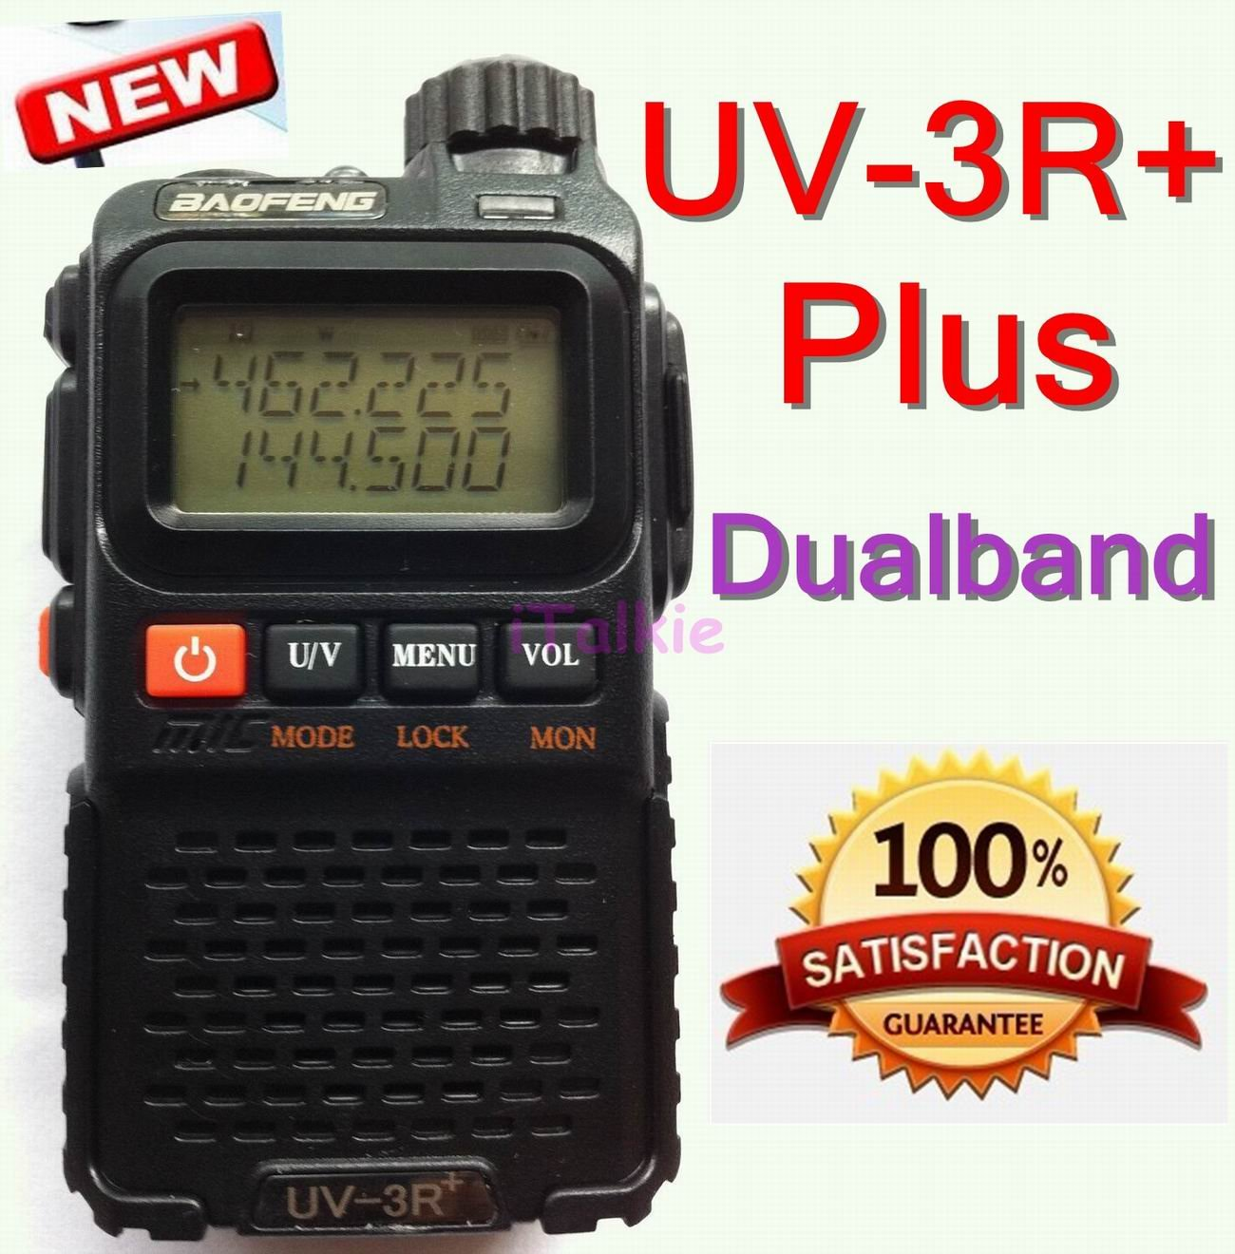
Recht und Unrecht für Funkamateure
Der Fall:
Baofeng-Import
Ein OM importiert für sich und zwei Kollegen insgesamt 3 Baofeng-Handies. Der Zoll schnappt die Geräte und verpetzt den Importeur beim BAKOM. Dieses führt ein Konformitätsbewertungsverfahren durch (Verfahrenskosten Fr. 1200.- für eine automatisierte Messreihe mit einigen R&S-Geräten und eine akribische Sachverhaltsaufnahme mit Fotos usw.). Die Geräte fallen natürlich haushoch durch. Der OM muss sich zu einem Viertel an den Kosten für das Konformitätsbewertungs-verfahren beteiligen und erhält eine Busse.

Slide 35
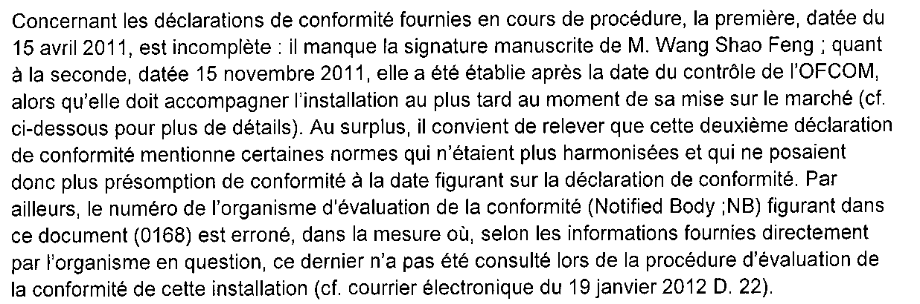
Recht und Unrecht für Funkamateure
Wichtige Ausnahmen zugunsten des Amateurfunks
Anforderungen an die Konformitätserklärung laut BAKOM:

Slide 36
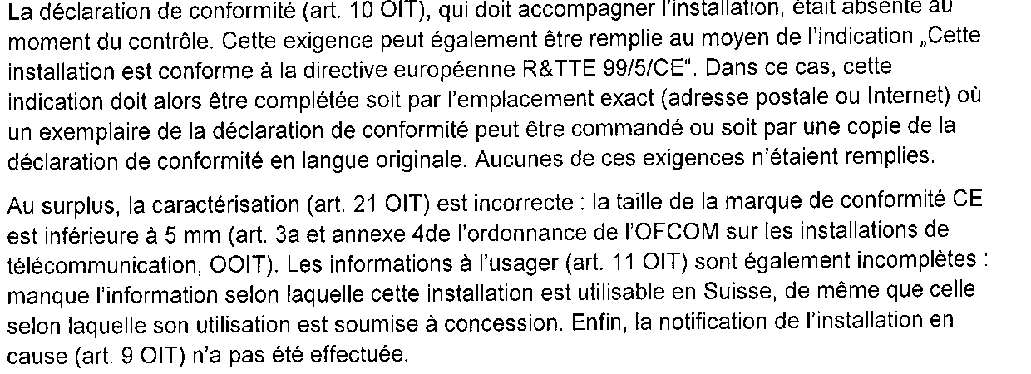
Recht und Unrecht für Funkamateure
Wichtige Ausnahmen zugunsten des Amateurfunks
Anforderungen an die Konformitätserklärung laut BAKOM:

Slide 37
Recht und Unrecht für Funkamateure
Wichtig zu wissen:
Auch die vom Konformitätsbewertungsverfahren befreiten Geräte müssen die gesetzlichen Grenzwerte bezüglich Neben- und Oberwellen einhalten, gilt also auch für Selbst- und Umbauten!
Hüte Dich vor dem Verkauf mehrerer Geräte in Online-Börsen, bringe stets einen "Disclaimer" an ("Verkauf nur gegen Vorweisung der AFU-Konzession – Hinweis: "Gerät für den Amateurfunk abgeändert") und verkaufe keinen nicht CE-zertifizierten Berufsfunk.
Selbst an AFU-Flohmärkten wurden schon Vertreter des BAKOM gesichtet!
Gesamtwürdigung: toller Tummelplatz für unterbeschäftigte Bürokraten

Slide 38
Recht und Unrecht für Funkamateure
Würdigung des Falls:
Das Vorgehen des BAKOM ist rechtlich nicht zu beanstanden
Aber: klassisches Beispiel einer Umsetzung unnötiger EU- Ueberregulatorien mit typisch schweizerischem Perfektionismus
Das BAKOM beanstandet in der Strafverfügung teilweise Mängel in der Baofeng-CE-Konformitätserklärung, die vermutlich sogar auf den Konformitätserklärungen für die vom BAKOM selber eingesetzten R&S Geräte fehlen dürften, z.B. Nummer des Notified Body (siehe vorheriges Beispiel R&S TX!)
Überspitzter Formalismus einer Bundesbehörde, die weiss Gott dringendere Aufgaben hätte, als einige harmlose Funken zu beschlagnahmen (PLC-Modems, LED-Lampen, VDSL etc.)
Die Toleranzregelung lässt Importe von nicht CE-Geräten nur für den Eigenbedarf zu, bei drei Geräten handelt es sich um "in Verkehr bringen".

Slide 39
Recht und Unrecht für Funkamateure
Empfehlungen:
Bei nicht CE-zertifizierten Geräten höchstens Einzelstücke importieren
Aenderung für Amateurfunkzwecke und Eigengebrauch geltend machen
"Direktimport" über ausländische Kollegen/Postlageradressen, aber mit Schengener-Kriminaltouristenabkommen sind Zollkontrollen sogar im Inland noch möglich!
Bei einem seriösen Verkäufer hätte der Kunde bei derartigen Schwierigkeiten beim Import Anspruch auf Rückerstattung des Kaufpreises und Schadenersatz (Kosten des Konformitätsbewertungsverfahrens). Der Händler könnte seinerseits Rückgriff auf den Fabrikanten nehmen.

Slide 40
Recht und Unrecht für Funkamateure
Rechtspolitische Gedanken:
Die Schweiz ist nicht EU-Mitglied, also adaptiert sie diese Regelungen freiwillig!
Soweit es um den Export von in der Schweiz gefertigten Geräten geht, mag es angehen, dass die EU-Regelungen eingehalten werden, um auf den EU-Märkten überhaupt zugelassen zu werden.
Nicht nachvollziehbar ist jedoch, warum diese Regelungen generell auch für importierte Waren gelten sollen, die nicht für den Wieder-Export vorgesehen sind!
Die Schweiz vergibt sich damit unnötigerweise einen Spielraum und erschwert damit den Import aus der Nicht-Euro-Zone ohne zwingende Notwendigkeit!

Slide 41
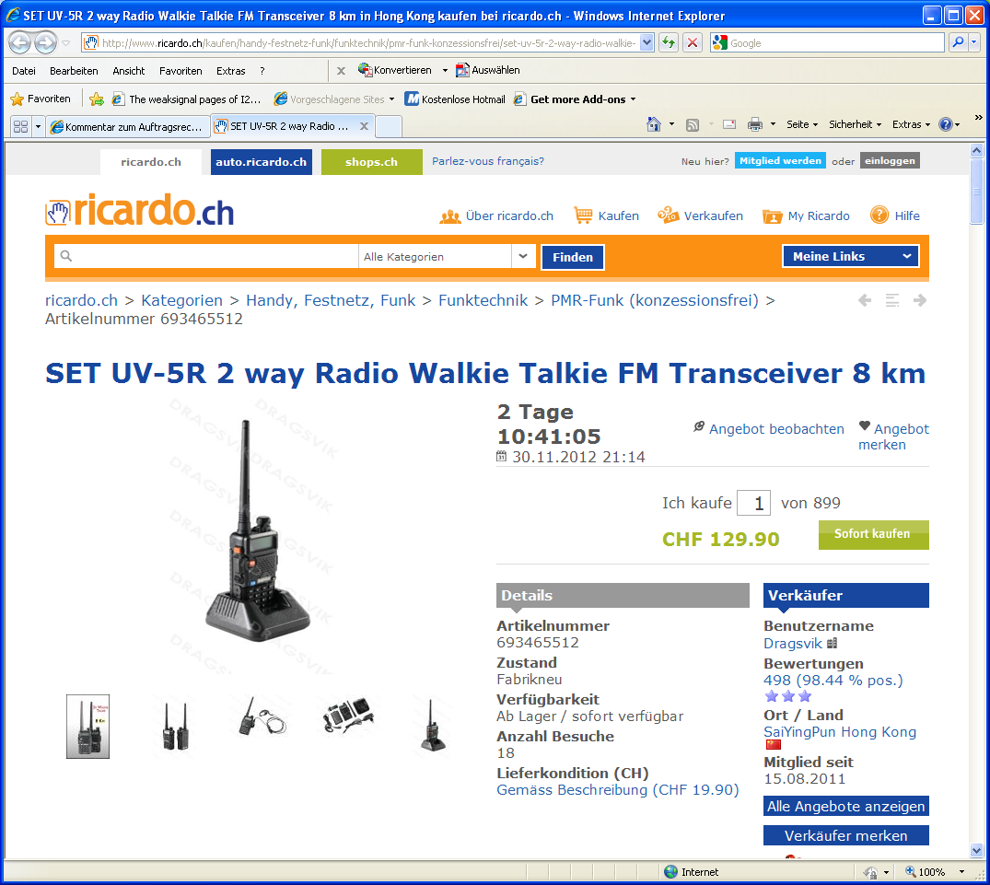
Recht und Unrecht für Funkamateure
Und ewig lockt das Baofeng… (heute auf Ricardo)

Slide 42
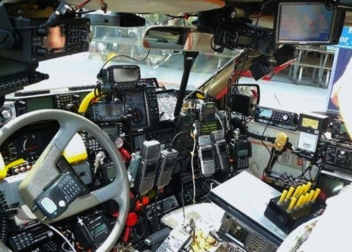
Recht und Unrecht für Funkamateure
Funken am Steuer – ungeheuer?
Amateurfunk am Steuer…

Slide 43
Recht und Unrecht für Funkamateure
Amateurfunk am Steuer….
Die Verkehrsregelverordnung schreibt vor, dass Kommunikationssysteme die Aufmerksamkeit nicht beeinträchtigen dürfen (Art. 3 Abs. 1).
Die Ordnungsbussenverordnung nennt den Tatbestand des Telefonierens während der Fahrt ausdrücklich und droht für die Verwendung eines Telefons ohne Freisprecheinrichtung während der Fahrt eine Ordnungsbusse von CHF 100.– an.
Dennoch ist Telefonieren am Steuer verbreitet: 2004 gaben rund ein Drittel der Lenkenden in der Schweiz an, mindestens ein Mal pro Tag einen Anruf zu starten. Das Handy wird während rund 5 % der Fahrtzeit benutzt. (Quelle: BFU)
Dies gilt auch für den Betrieb von Amateurfunkgeräten, dies im Gegensatz zu Deutschland, wo das Funken am Steuer erlaubt ist

Slide 44
Recht und Unrecht für Funkamateure
Amateurfunk am Steuer – Verhalten bei Polizeikontrollen
Eine ausgeschaltete Anlage fällt weniger auf, besonders nachts!
Die Kontrollbefugnisse der Polizei in Sachen Funk sind eingeschränkt, weil die entsprechenden Strafbefugnisse per Bundesrecht ans BAKOM delegiert worden sind.
Freundliche Kooperation beschleunigt den Ablauf der Kontrolle, grundsätzlich haben wir nichts zu verbergen!
Eine vorhandene Konzession zu zeigen, schadet nichts, aber es gibt keine Pflicht, sie auf der Mobilstation mitzuführen!
Die Polizei darf ein Funkgerät nur in absoluten Ausnahmen ausbauen und beschlagnahmen (Gefahr im Verzuge, Vergehen oder Verbrechen)
KAPO Zürich hat interne Weisung für solche Funkkontrollen

Slide 45
Recht und Unrecht für Funkamateure
Amateurfunk am Steuer – Programmierung Funkgeräte
Der Betrieb durchgehender VHF/UHF-Funkgeräte ist problematisch, insbesondere dann, wenn auch der Sender durchgehenden Betrieb zulässt!
Der Empfang von Flug-, Amateur- und CB-Funk ist konzessionsfrei und erlaubt!
Programmierte, nicht konzessionierte Sendekanäle führen bei einer Beschlagnahme zur Nachforderung der nicht bezahlten Konzessionsgebühr und zwar für jeden Kanal! Selbstverständlich wurde das betreffende Gerät erst vor wenigen Tagen auf diese Kanäle programmiert…

Slide 46
Recht und Unrecht für Funkamateure
Reiner Empfang:
Aber Achtung auf Art. 50 FMG !

